Slide 1
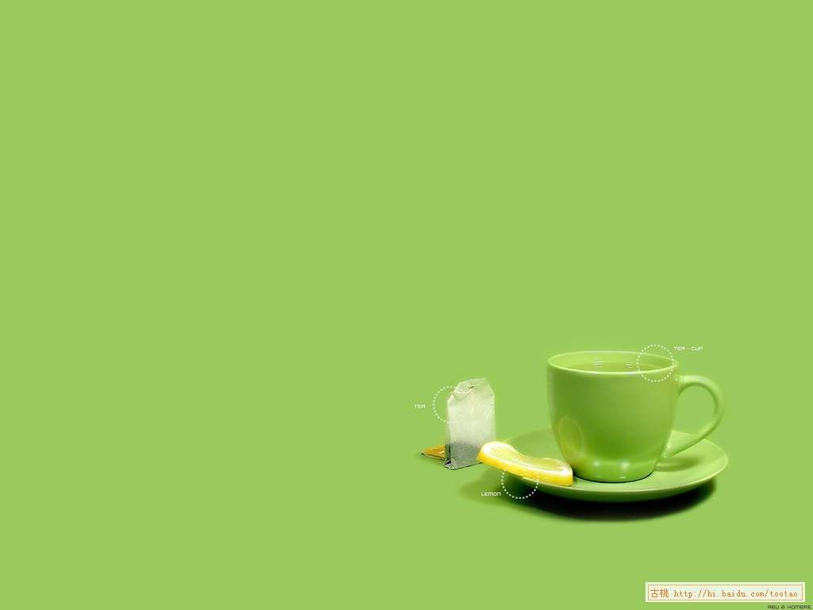
人教版三年级下册
口语交际

Slide 2
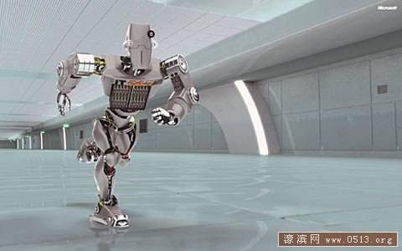
“未来的机器人”大赛
要求：
第一，对机器人的样子及本领的想象要既奇特又合理；
第二，要说得清楚明白。

Slide 3
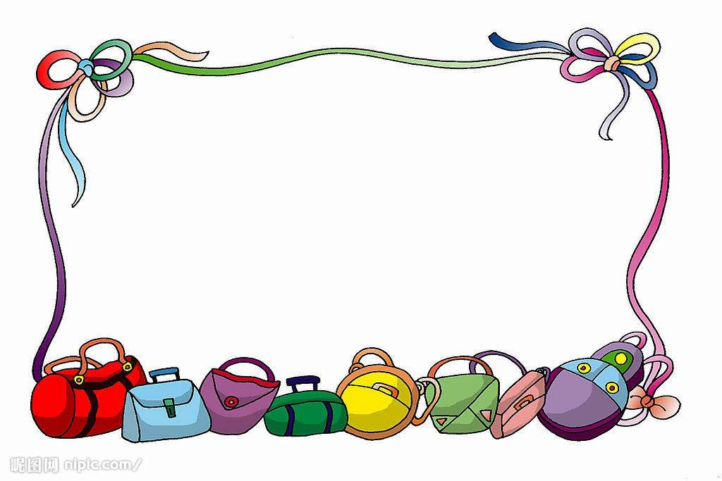
习 作 六

Slide 4
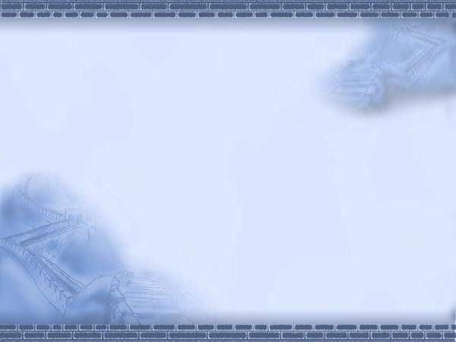
习作：
你想过吗？将来人吃的食物，穿的衣服，住的房子，坐的汽车……是什么样子的？请你选择自己最感兴趣的一样东西，展开想象，画一画、写一写。比如，可以自动调节温度的衣服，可以让人行走如飞的鞋，可以推着走的房子，人站在上面想到哪儿就到哪儿的人行道……想好以后，说给同学听，然后再写下来，写完后，多读几遍，修改自己不满意的地方。
主题
选材
内容
范文
提纲

Slide 5
主题：
奇思妙想——未来的XX
返回

Slide 6

选材：
选择感兴趣的事情展开想象。在现实生活的基础上进行，要有科学依据，力争做到合理而有创意。
生活用品：衣服、鞋子、钟表、门窗……
学习用品：书包、书、文具盒、笔……
工作用品：网络、电脑、桌椅……
玩具：电子宠物、学习机、机器人……
公共设施： 医院、学校、住宅、健身器……

Slide 7

可心“衣”
会“吃”垃圾的机器人
未来的房子
未来的城市
未来的世界
插上翅膀的汽车
会飞的鞋
未来的交通
会变魔术的笔
便携式课桌
未来的学校
未来的教室
多功能牙刷
我的“兄弟”
彩虹桥
未来的伞
我家的门
晴雨窗
返回

Slide 8
内容：
针对所写的事物，要写出它的样子、结构、优点、特性、使用方法等。同时在这些内容中，又要有详有略，结构、特性要详细描写。

Slide 9

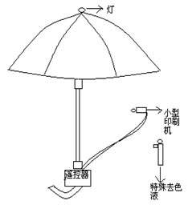

小型烘干机

Slide 10
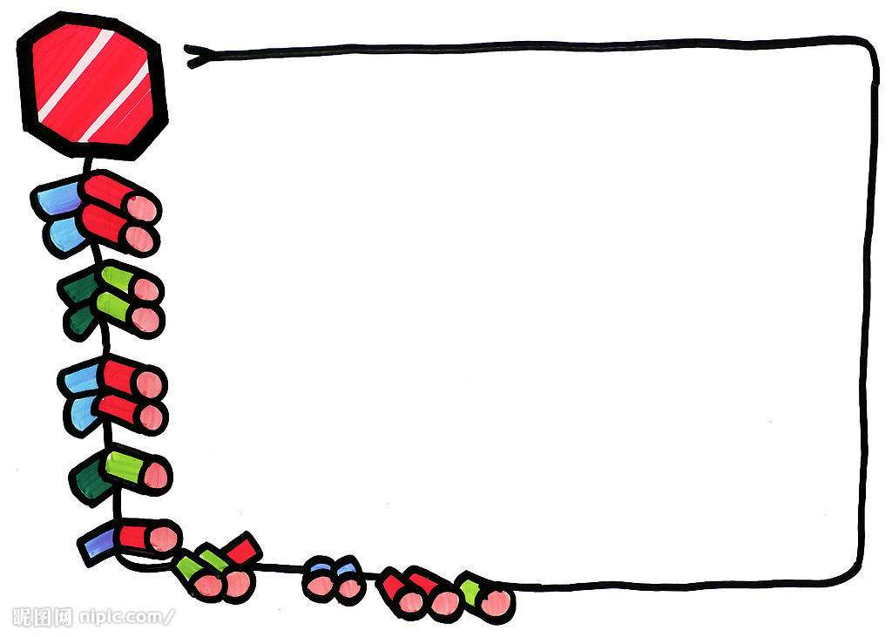
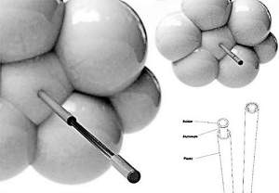
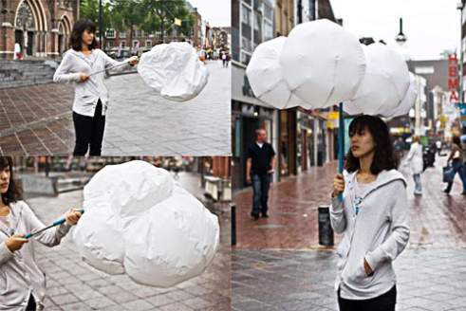
未来的太阳伞

Slide 11
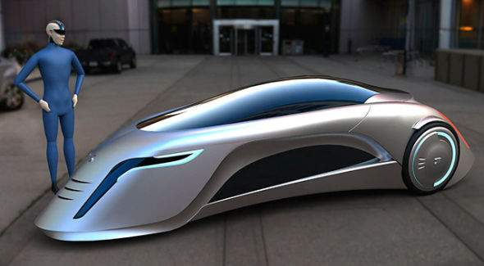
未来的交通工具

Slide 12

未来的雨伞

Slide 13
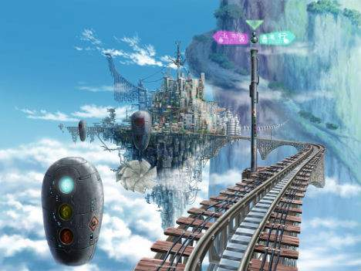
未来的城市

Slide 14
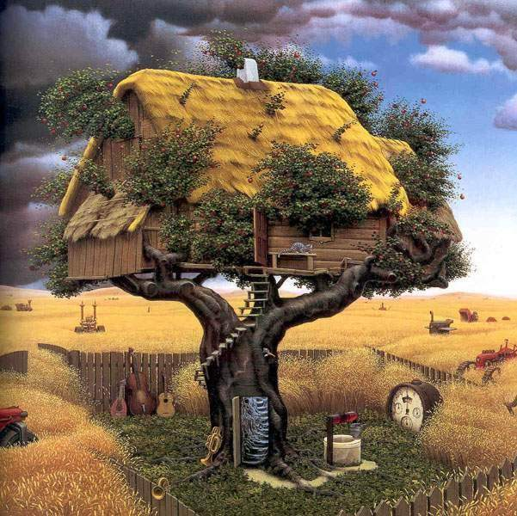
未来的房子

Slide 15
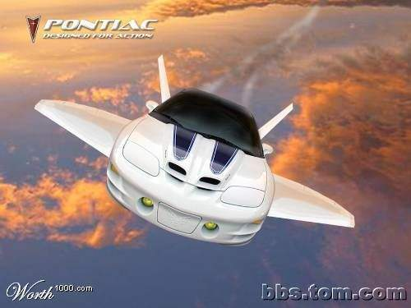
未来的交通工具

Slide 16
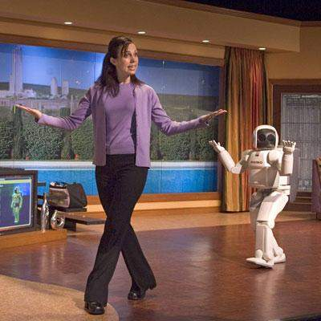
未来的机器人——教别人跳舞

Slide 17
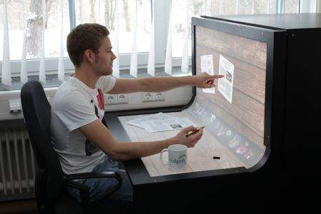
未来的办公桌

Slide 18

小组说一说你想发明什么，把它画出来，在旁边写出它的样子、结构、优点、特性、使用方法。
返回

Slide 19
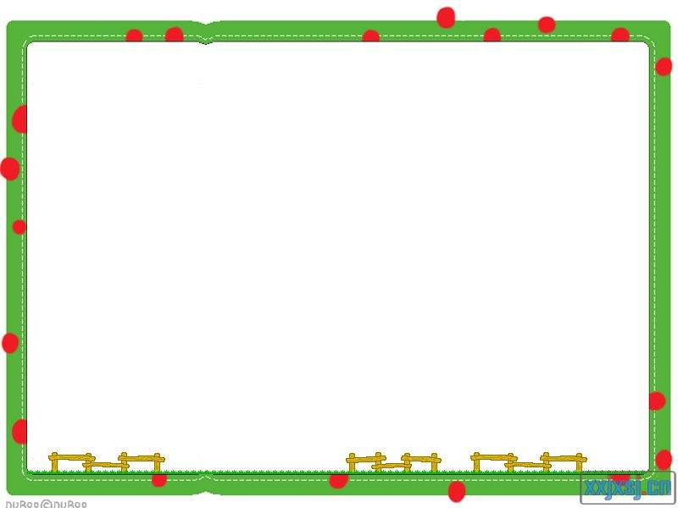
范文（二）
未来的笔
随着科学的发展，未来的笔发生翻天覆地的变化。（开篇点题）
它是圆柱形的，头顶上有一顶帽子，远远看去像个小孩子。
我的笔最神奇的地方就是笔身上有几个按钮。（样子）
上美术课时，按下第一个按钮，笔可以随时调整颜色，只要说一声：“红色。”笔立刻变成红色，写出的水都是红色水，说一声：“绿色：“立刻变成绿色的水。”
如果你遇到不会写的字，按下第二个按钮，它会告诉你怎样写的。
你如果不开心的时候，按下第三个按钮，笔会跟你聊天，你说出你的困难，笔立刻帮你解决你的困难。（它的优点、功能）
你们也想要一枝这样的笔吗？如果你们不努力学习，这些功能是不可能实现的。（结尾，呼吁我们要好好学习）
返回

Slide 20

习作提纲：
第一部分 简要说明你所描述的对象
第二部分 详细介绍你所描述事物的特点(样子、结构、优点、特性、使用方法等)
第三部分 结尾

Slide 21
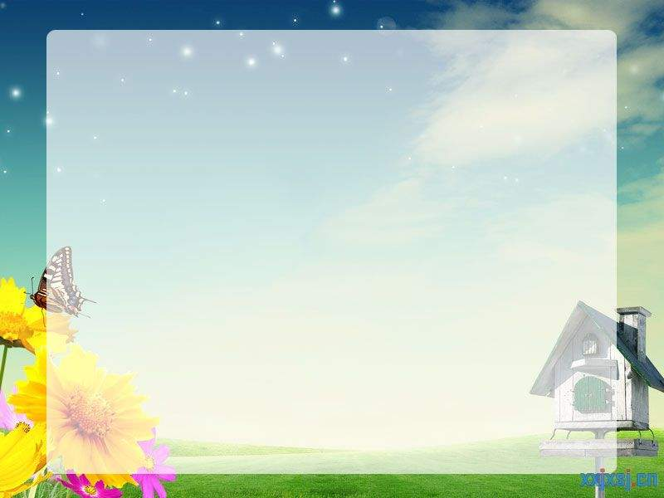
材料小背篓：
奇思妙想 憧憬未来 荒诞离奇 超越时间 超乎常规 海市蜃楼 未来世界 浮想联翩 海底漫游 天上人间 自由翱翔 驰骋想象 远大志向 梦寐以求 好梦成真 乘风破浪 转眼即逝 功能齐全 一应俱全 尖端科技 性能卓绝 绝尘而去 设计新颖 别致典雅 设计独到 独树一帜 光怪陆离 能人异士 巧夺天工 鬼斧神工 出乎意料 匠心独运 思绪飞扬 海阔天空 灵光一闪

Slide 22

@光阴似箭，日月如梭，一转眼就到了2050年。到了充满生机的一年;到了科技发达的一年;到了日新月异的一年;我是X博士，我正研制一种新的产品，想知道它是什么吗?它就是本世纪最先进的东西——“未来的汽车”。
@我是X博士，我正在研究一种高科技的产品 ——“XXX”
@2409年，科技发达得很，人可以飞上天，动物呢也可以听懂人话……呵！没想到吧，我也是一个非常有名的发明家，最有代表性的就是我发明的“未来的XX”。
@随着科技的发展,一栋栋大楼拔地而起,别墅、公寓……应有尽有。可是你想过未来的房子是什么样的吗？

Slide 23
神奇的鞋子
时光流逝，转眼到了2015年的9月，我小学毕业了，在毕业之际，我意外地获得了一件礼物——一双神奇的鞋子。这双鞋子，外表看起来，与普通的鞋子没有什么两样。但穿在脚上，立马就能感受到它的神奇。

Slide 24
神奇在哪儿呢？
首先，我刚穿上它，就似乎听到一个声音在问：“主人，您觉得温度合适吗？”第一次穿的时候，这句问话吓了我一跳，但很快地，我就知道了，这是鞋子在问我呢。

Slide 25
我告诉它：“有点热，请凉快一点儿！”话音刚落，立刻就能感到脚下凉爽了许多。
其次，鞋子好像能读懂我的心思。每次，当我穿上它，去上课或演出时，它就会像飞起来一样，立刻带我来到目的地。

Slide 26
有一次，我正在思考一个问题：怎么样才能去昆明呢？突然，我听到鞋子说：“飞着去呗！”
“可是，没有飞机啊，再说，就算有飞机，车费很贵的！”我说。
鞋子说：“你穿着我，就可以飞到昆明，不要花一分钱；而且，你还可以观赏一路上的风景！”

Slide 27
我兴奋地说：“真的吗？”
鞋子肯定地说：“是真的！而且，你还可以一边飞一边吃东西呢！累的时候，你还可以落到水面休息，我会变成两个充气圈一样的东西，让你安全停在水上休息。”
“那真是太好啦！”我兴奋地跳了起来。

Slide 28
终于有一天，我穿上鞋子，说了一声：“神奇的鞋子,我们出发去昆明！”
很快，我就飞了起来，飞过了很多高山，很快就到了弥勒，我低头看去，那尊金光闪闪的弥勒大佛就坐在锦屏山上，是那么的耀眼！

Slide 29
我正在欣赏风景呢，却听到有人呼唤：“小妹，快进屋吧？”
原来，我已经来到住在昆明的哥哥家门前。
好一双神奇的鞋子啊！

Slide 30
未来的房子
你想知道未来最流行的房子是什么造型吗？你想知道它有什么新功能吗？好，让我们穿越时光隧道，到未来看看吧！

Slide 31
未来的房子漂浮在水上。整间房子用青翠的竹子做成，竹叶做房顶，用来遮住夏日如火的骄阳，地板一半是绿茸茸、软软的青草地，不仅走上去又柔软又舒服，还可以在上面打滚、做游戏，不用怕摔疼了、磕破了。草地上有一把遮阳伞，一把会摇晃的藤椅，当然还要挖一个游泳池，那才叫一个惬意。

Slide 32
另一半是漂浮在水上的竹排，走在微微晃动的竹排上，听着脚下发出的咯吱、咯吱声，真带劲！对了，我还要在竹排上放一个彩虹喷泉，当房间所有的灯光照在喷泉上时，就会映出一道亮丽的彩虹……

Slide 33
要问它的功能，那可多了。物品放在竹排上时会根据你的需要变魔法，暂时不用的就会缩到最小，正在使用的物品会稍稍放大；竹排上搁置的食品永远保持新鲜，水分不流失。

Slide 34
小屋的水源来自大自然的天然水源，用它洗菜，菜会特别可口，用它洗澡，身子会光洁如玉；还有这竹子会呼吸，每天源源不断地为我们输送新鲜的氧气，绝对是一个天然大氧吧，天天呆在小屋里，头脑清楚，记忆力超强；你看着这满目绿色，绝对保护视力……

Slide 35
你说，如果未来的房子真的是这样的话，那是不是太棒了！虽然这只是一个幻想，可我还是希望能梦想成真！

Slide 36
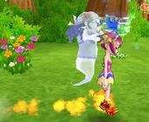
神奇的鞋子
在一个宁静的夜晚，我梦见自己设计了许多奇妙的鞋子，给人们添加了许多乐趣。

Slide 37
我梦见人们穿上我设计的“任我行变速鞋”，在爬山涉水的时候就可以随心所欲地玩了。速度可以时快时慢，并能自动的转换方向。这种鞋里有一个小型的遥控器，可以用大拇趾控制加速，用小拇趾控制减速。在风景优美的地方，只要用小拇趾轻轻一点，就可以走慢点，尽情地欣赏优美的大自然的风光、呼吸清新的空气。如果看够了那就用大拇趾按一下“快速键”，一眨眼的工夫，就可以又到另外一个景点了。穿上它可以日行千里，既方便又省力。

Slide 38
但是有一个问题我想了很久，如果没电了，怎么办？幸好我脑子机灵，灵机一动就想出了一个特别好的办法，那就是在鞋面上安装一个很小很小的太阳能装置，把太阳能转换成电能，既环保又节能。
这就成了一双十全十美的鞋子了。

Slide 39
可自动调节温度的衣服
你想过吗？未来的世界，人吃的食物、住的房子将是怎样的呢？当然，也少不了我们的衣服。而我，正想发明一件可自动调节温度的衣服。
这种衣服的功能当然是调节温度的神奇之处了！通常的衣服不会调节温度，更不可能有空调。而这种衣服里面，有一个“小型空调”，可按要求来变化温度，遇热变冷，遇冷变暖。当夏天的时候，穿上这种衣服，就不会感到热了，只觉得身上凉爽爽的。在冬天的时候，穿上这种衣服，即使你在外面行走，也不会觉得冷，就像带着一个“小烤炉”似的，非常暖和。就算你把衣服放在衣柜里，它也可以用声波透过柜子来感应外面的温度。这样，人们就不必为春夏秋冬感到烦恼了。
同学们，你们说我设计的衣服好吗？

Slide 40
未来的房子
未来的房子是怎么样的呢？让我们来写一写。
未来的房子可以跳舞，会飞，你想去哪里，它就会带到你想去的地方，只要一秒钟，就可以了。早上，7点半上课，我7点半起床，我就对未来的房子说：“房子，我想去学校。”然后，房子就带我去学校了，我一秒钟就到学校了。晚上的时候，如果你冷，整个房子就会很温暖，如果你热，整个房子就会很凉爽。
这个房子是有工作人员来控制的，你只要叫工作人员就行了，这个房子是可以变成各种各样的房子，如果你想它变成糖果房子，糖果房子和未来的房子有点不一样，就是会打架，而且还会走路，真是太神奇了！
未来的房子是多么有趣啊！我们现在要努力学习，长大以后发明这种房子。

Slide 41
未来的笔
随着科学的发展，未来的笔发生翻天覆地的变化。（开篇点题）
它是圆柱形的，头顶上有一顶帽子，远远看去像个小孩子。
我的笔最神奇的地方就是笔身上有几个按钮。（样子）
上美术课时，按下第一个按钮，笔可以随时调整颜色，只要说一声：“红色。”笔立刻变成红色，写出的水都是红色水，说一声：“绿色：“立刻变成绿色的水。”
如果你遇到不会写的字，按下第二个按钮，它会告诉你怎样写的。
你如果不开心的时候，按下第三个按钮，笔会跟你聊天，你说出你的困难，笔立刻帮你解决你的困难。（它的优点、功能）
你们也想要一枝这样的笔吗？如果你们不努力学习，这些功能是不可能实现的。（结尾，呼吁我们要好好学习）

Slide 42
绿色的水。”
如果你遇到不会写的字，按下第二个按钮，它会告诉你怎样写的。
你如果不开心的时候，按下第三个按钮，笔会跟你聊天，你说出你的困难，笔立刻帮你解决你的困难。（它的优点、功能）
你们也想要一枝这样的笔吗？如果你们不努力学习，这些功能是不可能实现的。（结尾，呼吁我们要好好学习）

Slide 43
你最感兴趣的东西是什么？这个东西有哪些特点？
提示：
自动调节温度的衣服？
行走如飞的鞋？
可以推的房子？
马路机器人……可以说它的样子，也可以说它的奇特本领……

Slide 44
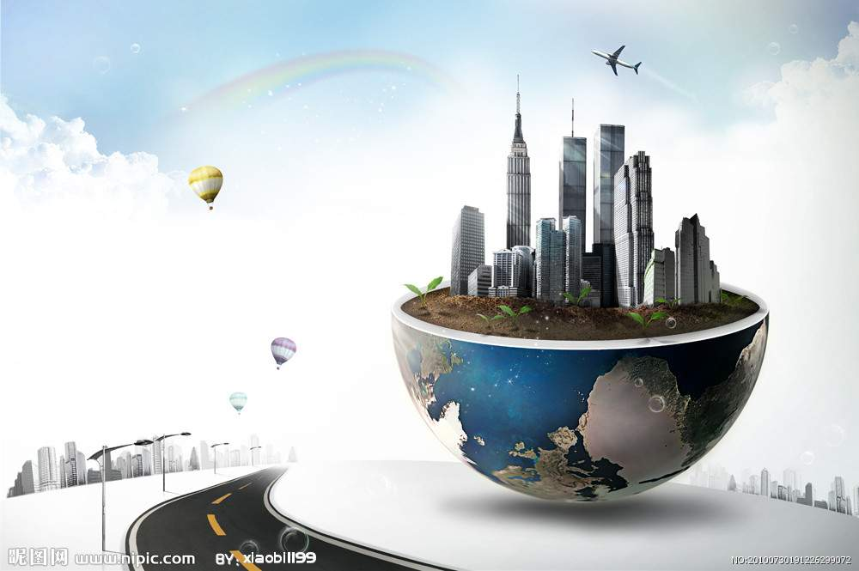
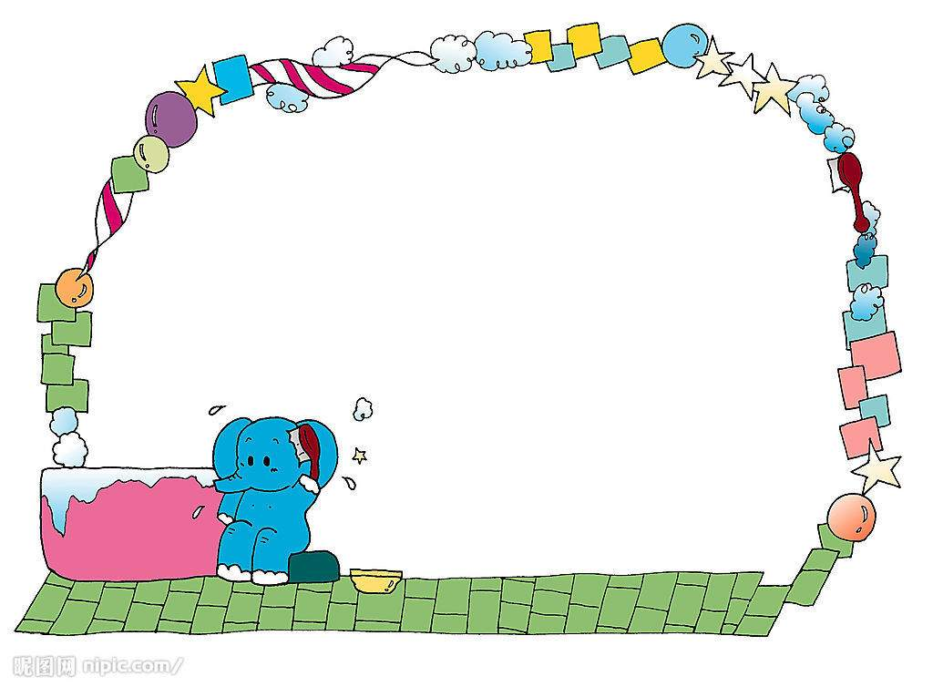

练 习 习 作

Slide 45
人教版三年级下册
语文园地六

Slide 46
我的发现
jiāo jiào jiàng xiáng
教书 教室
降落 投降
juàn quān fèng féng
羊圈 圆圈
石缝 缝补
pián biàn zhòng chóng
便宜 方便
重要 重新

Slide 47

我的发现
jiāo jiào jiàng xiáng
教书 教室
降落 投降
juàn quān fèng féng
羊圈 圆圈
石缝 缝补
pián biàn zhòng chóng
便宜 方便
重要 重新
我发现每组带点的字，字形相同，读音不同，这就是多音字。

Slide 48
我的发现
教书 教室
降落 投降
羊圈 圆圈
石缝 缝补
便宜 方便
重要 重新

Slide 49

我还能找出：
chà chā
Shèng chéng
差不多 相差
盛开 盛东西
luò là
lè yuè
落叶 落下
快乐 音乐
liàng liáng
lòu lù
露一手 雨露
大量 测量

Slide 50

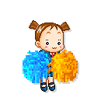
日积月累
suàn jiāo
草 本 蒜，木 本 椒，
大 葱 生 姜 做 佳 肴。
食 盐 咸，米 醋 酸，
豆 瓣 辣 酱 味 道 鲜。
读 读 认 认
jiāng yáo
yán xián cù
là jiàng

Slide 51
草本蒜，木本椒，
大葱生姜做佳肴。
食盐咸，米醋酸，
豆瓣辣酱味道鲜。

Slide 52
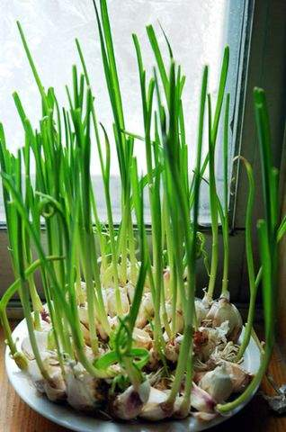
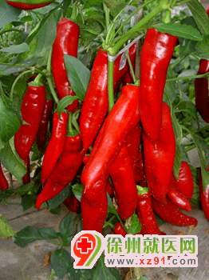
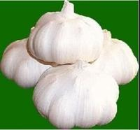
草本蒜，木本椒，

Slide 53
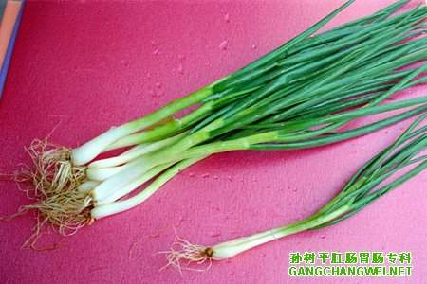
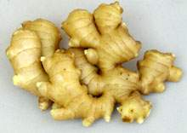
大 葱 生 姜 做 佳 肴。

Slide 54
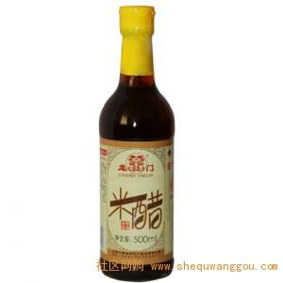
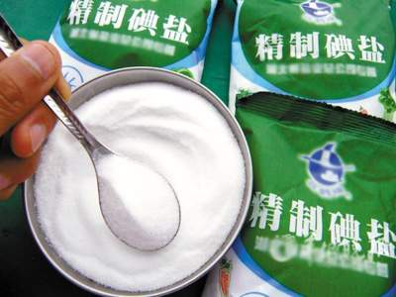
食 盐 咸，米 醋 酸，

Slide 55
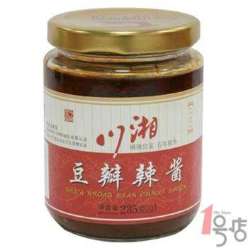
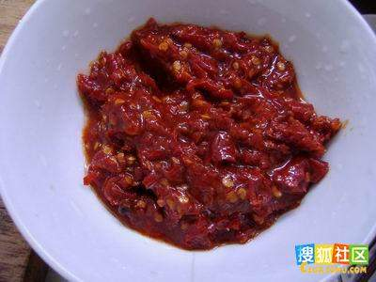
豆 瓣 辣 酱 味 道 鲜。

Slide 56
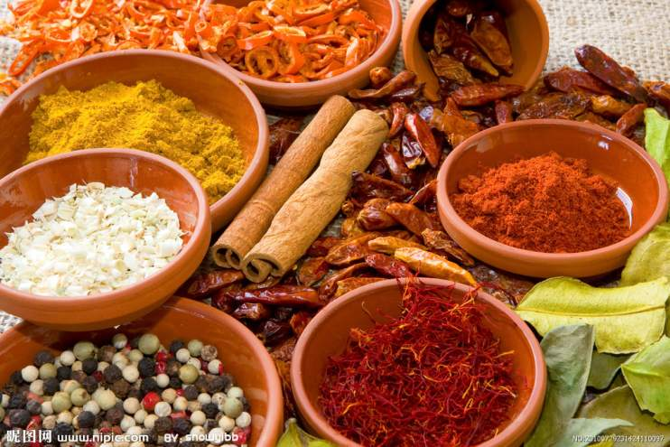
调味品知多少：油，盐，酱油，醋，料酒，鸡精，味精，芥末，椒盐，辣椒，桂皮，香草，枸杞，孜然，甘草，茴香，香菇，黑木耳，八角……

Slide 57

谚语
日积月累
读 读 背 背
yān zhi
日 落 胭 脂 红，无 雨 必 有 风。
夜 里 星 光 明，明 朝 依 旧 晴。
今 夜 露 水 重，明 天 太 阳 红。
有 雨 山 戴 帽，无 雨 山 没 腰。
久 晴 大 雾 必 阴，久 雨 大 雾 必 晴。
zhāo
mò

Slide 58
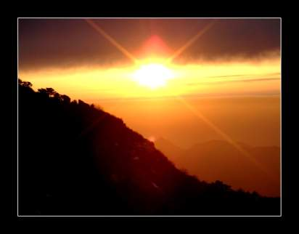
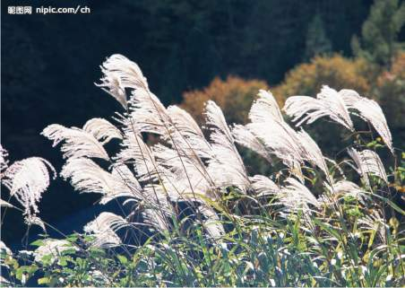
日落胭脂红，无雨必有风。
太阳落山的时候出现胭脂红色，
不下雨一定刮风。

Slide 59
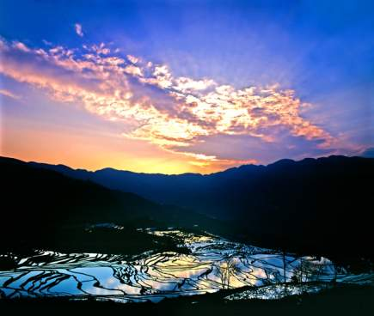
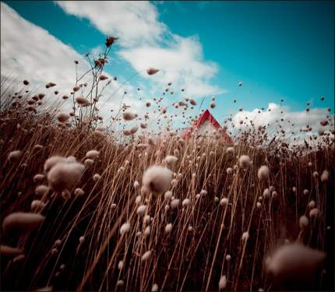
日 落 胭 脂 红，无 雨 必 有 风。

Slide 60
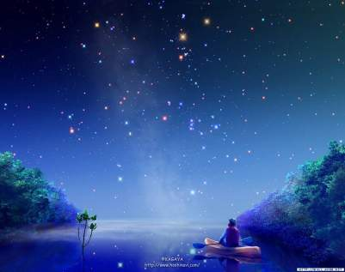
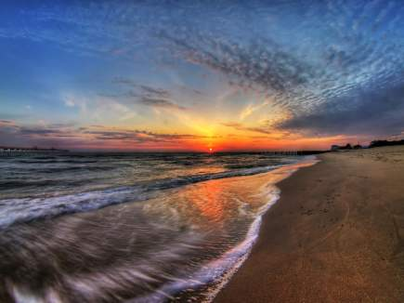
夜里星光明，明朝依旧晴。
zhāo
今夜星光璀璨，
想来明天该是个晴天。

Slide 61
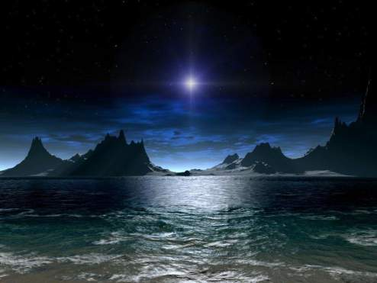
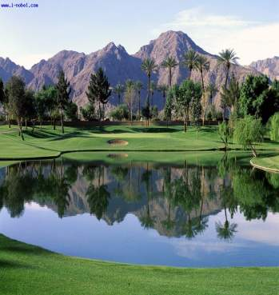
夜里星光明，明朝依旧晴。

Slide 62
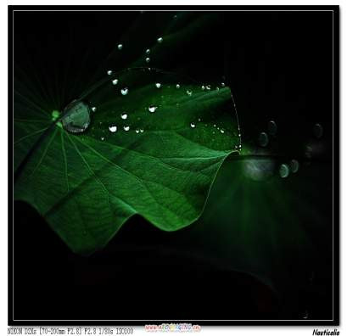
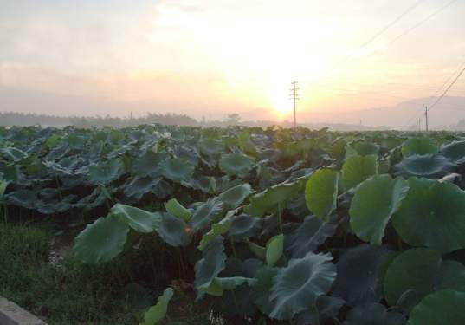
今夜露（lù）水重，明天太阳红。
如果今天晚上露水多，那么明天就会出太阳。

Slide 63
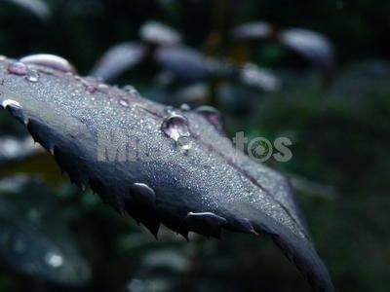
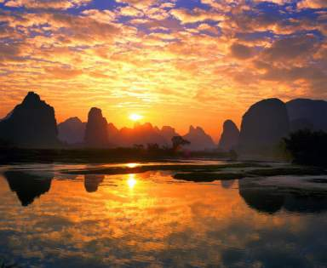
今夜露（lù）水重，明天太阳红。

Slide 64
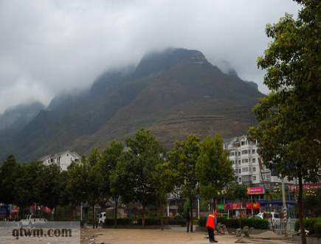
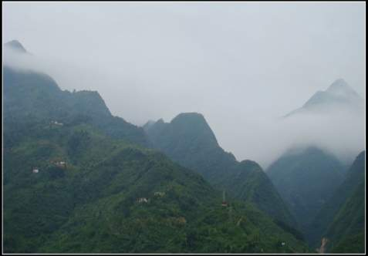
有雨山戴帽，无雨山没（mò）腰。
云在山头上，盖住了山顶，象戴了一顶帽子一样，就要下雨；云在山的中间，看不见了山腰，就是晴天。

Slide 65
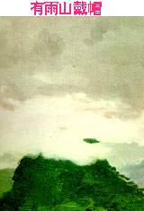
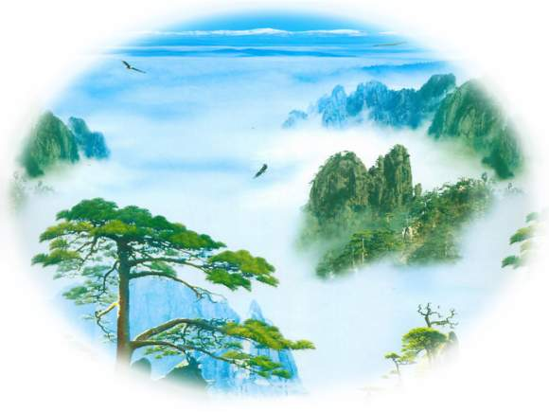
有雨山戴帽，无雨山没（mò）腰。

Slide 66
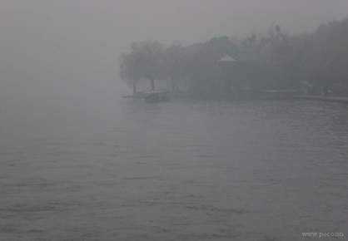
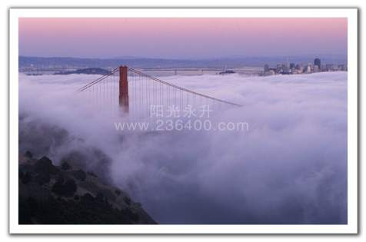
久晴大雾必阴，久雨大雾必晴。
很久时间晴天后出现大雾一定会阴天，
下雨很多天后有大雾就一定会天晴。

Slide 67
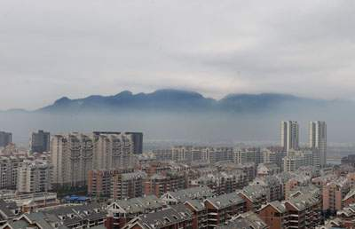
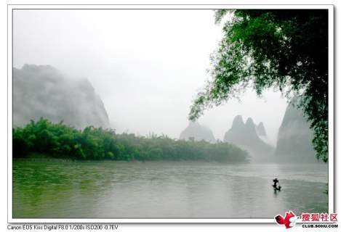
久晴大雾必阴，久雨大雾必晴。

Slide 68
日落胭脂红， 。
夜里星光明， 。
今夜露水重， 。
有雨山 ，无雨山 。
久晴大雾必 ，久雨大雾必 。
我能背

Slide 69
草本（），木本（），
（ ）做佳肴。
（ ）咸，（）酸，
（ ）味道鲜。

Slide 70
蜻蜓低飞江湖畔, 即将有雨在眼前.
大雁北飞天将暖, 燕子南归气转寒.
一场秋雨一场寒, 十场秋雨要穿棉.

